Slide 1
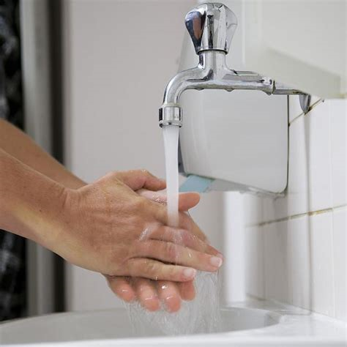
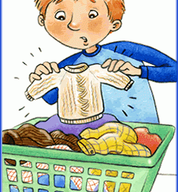
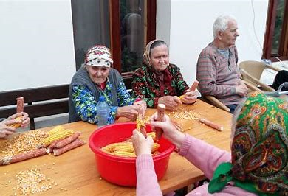
Begeleiden bij wonen en huishouden
Klikken om tekst toe te voegen
Week 1

Slide 2
Lesprogramma
De lesdoelen bespreken
Uitleg les :Week 1
Opdrachten
Toetsen
Schriftelijke toets en Presentatie =samen 1 cijfer
Toets: leer je info PPT en uitleg
Presentatie: over dieet na overleg docent in groepjes

Slide 3
Lesdoelen
De student kan :
De student kan de voorschriften, protocollen en richtlijnen op het gebied van hygiëne, veiligheid, ergonomie, milieu en kostenbesparing toepassen tijdens het ondersteunen bij textiel ,maaltijden, en schoonmaken.
De student kan uitleggen bij welke instanties hulp gevraagd kan worden bij WMO.

Slide 4
Wat zijn jullie verwachtingen van de lessen?

Slide 5
Huishoudelijke taken wat zijn onze taken? En hoe is het geregeld?
https://www.bing.com/videos/search?q=schoonmaak+oudere&&view=detail&mid=49A7BE4194824902FC2849A7BE4194824902FC28&rvsmid=EF520F2620221DEEDC20EF520F2620221DEEDC20&FORM=VDRVRV
De Wet maatschappelijke ondersteuning: hulp vraag je aan via de gemeente
https://www.youtube.com/watch?v=5EwKDTHKBSQ

Slide 6
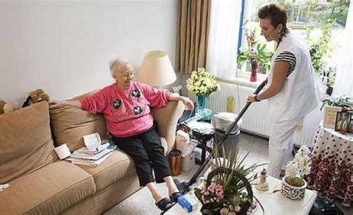
Taken van verzorgende (vz)
Alleen aanvullende zorg verlenen, d.w.z. overnemen, begeleiden, adviseren of voorlichting geven
Wat vz doet hangt af van:
Eventueel vaardigheidstekort van zv
Eventueel kennistekort van zv
Eventueel motivatietekort van zv

Slide 7
Past de voorschriften, protocollen en richtlijnen op het gebied van hygiëne, veiligheid, ergonomie, milieu en kostenbesparing toe.
Bij het verzorgen van bijv. maaltijden heb je te maken met bepaalde voorschriften van de instelling waar je werkt.
Deze voorschriften zijn er om het hygiënisch werken, het veilig werken, het ergonomisch werken, het milieubewust werken en het kostenbewust werken te bevorderen.

Slide 8
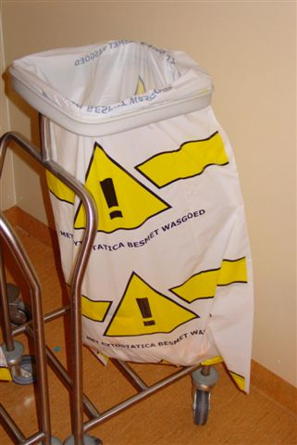
Past de voorschriften, protocollen en richtlijnen op het gebied van hygiëne, veiligheid, ergonomie, milieu en kostenbesparing toe.
Hygiënisch werken:
Door voldoende hygiëne en juiste bewaarvoorschriften voedsel: kun je voedselvergiftiging voorkomen. (goede persoonlijke hygiëne en een schone keuken).
De volgende maatregelen kun je nemen voor je persoonlijke hygiëne:
Zorg voor schone handen met korte nagels en geen sieraden.
Bedek ontstoken wonden aan handen, armen of gezicht goed. Vermijd bij steenpuisten elk contact met voedsel (voor anderen).
Houd je haar en/of baard schoon; lang haar moet opgebonden, opgestoken of met een mutsje bedekt worden.
Was de handen na gebruik van het toilet.
Draag bij ernstige verkoudheid of keelontsteking een monddoekje.
Notes:
Door voldoende hygiëne en door voedsel op de juiste manier te bewaren kun je voedselvergiftiging voorkomen. Zorg daarom voor een goede persoonlijke hygiëne en een schone keuken.

Slide 9
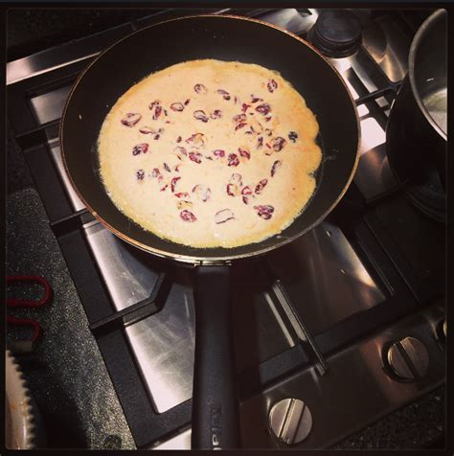
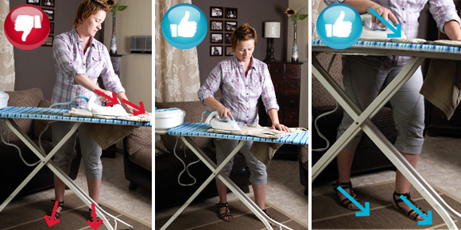
Veilig werken:
valongelukken te voorkomen -> de keukenvloer schoonhouden.
Ruim gemorste etenswaren, gemorst water en vet direct op.
Bij werken met heet water of vet bestaat de kans op verbranding.
Pannen niet over de rand en draai je de steel naar ‘binnen’.
Niet te veel water in kookpannen: ze mogen niet overstromen als je ze verschuift.
Ergonomisch werken:
Door een juist gebruik van materialen en hulpmiddelen,
zorg je voor een goede lichaamshouding (ergonomisch werken).
Voorkomen lichamelijke klachten en ziekteverzuim

Slide 10
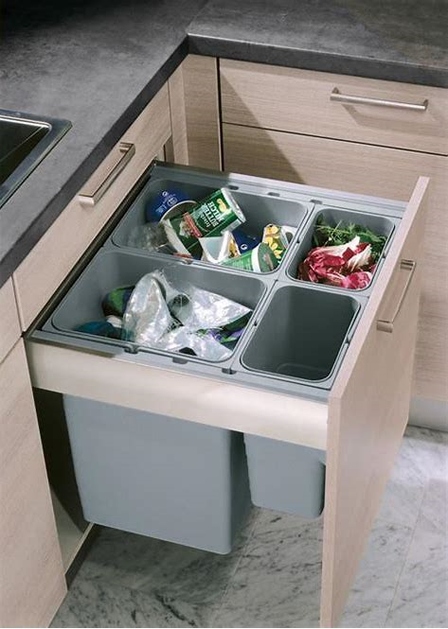
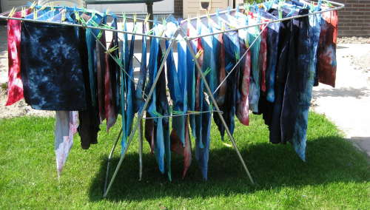
Milieubewust werken:
Vooral bij de inkoop van levensmiddelen kun je milieubewust werken: beperk wegwerpartikelen of dubbele verpakkingen.
Koop bij voorkeur statiegeldflessen.
Afvalverwerking: soorten keukenafval gescheiden. Voorbeeld wegwerpglas naar de glasbak.

Slide 11
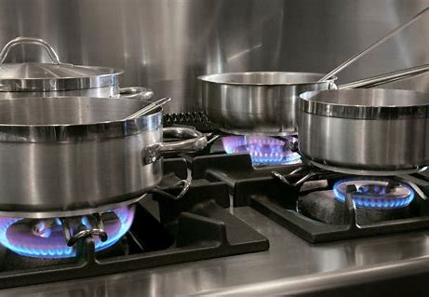
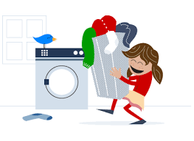
Kostenbesparend werken:
ingrediënten zorgvuldig wegen en schakel de elektrische kookplaten vijf minuten voor het opdienen uit.
Houd de pan tijdens het koken gesloten.
Tijdens koken; de pit lager draaien,
Gebruik niet te grote elektrische platen.
Zorg bij een gasfornuis ervoor dat de vlam midden onder de pan zit.

Slide 12
HACCP (Hazard Analysis and Critical Control Points) = voedselveiligheidssysteem.
Voorkomen dat de veiligheid van het eten in gevaar komt.
De Nederlandse Voedsel- en Warenautoriteit (NVWA) ziet erop toe dat het eten veilig is.
(aan de hand van regels voor voedselveiligheid;
vastgelegd in de Warenwet of in Europese wetgeving)
Hoe gaat het in de praktijk?
https://www.youtube.com/watch?v=EuWWQqnEZzo

Slide 13
Einde les
Kahoot
Vragen?

